Slide 1

Algunas claves
Materiales elaborados desde la “Fraternidad de Santo Nombre.” Pilar de Mambré
Ejercicios de contemplación. Franz Jalics
Tiempo 6 : La disposición para el sufrimiento.
Practica contemplativa: El nombre de “María”(segunda parte)

Slide 2
11 El miedo al dolor tiene raíces muy hondas… y genera resistencias...
En la contemplación se nos puede dar la gracia
de ver con claridad estas resistencias .

Slide 3
12 No me gusta la palabra “entrega”: temo que se me exija algo que yo no quiero dar. Si crees que la entrega te sobrepasa…entonces, primero, contempla tus heridas en relación a la entrega: puedes ver que te trataron injustamente y que la herida no ha sanado del todo.

Slide 4
Dios no te quita tu libertad.
Escucha lo que hay en tu interior y confía.
Si profundizas en tu anhelo interior de Dios
encontrarás la auténtica entrega: ofrecerás con gusto tu tiempo.

Slide 5
La entrega es necesaria en el amor.
El amor siente deseos de dar, de compartir.
No es una exigencia exterior opuesta a tus más íntimos deseos.

Slide 6
13 No alimentes ni retengas las imágenes de tu fantasía y de tus sueños de vigilia.
Sitúate en el nivel del ser, en el presente inmediato,.
La meditación se nutre de la realidad
y se asienta en lo concreto.

Slide 7
4 Me esfuerzo mucho en la meditación: me siento agotada.
En las próximas meditaciones no trates de meditar,
quédate sencillamente sentada.
Deja que las cosas se den.

Slide 8
Estaba utilizando la meditación para reprimir mi angustia vital.
Trata de seguir sentada sin meditar por algún tiempo:
Cuando te venga la angustia: acostúmbrate a ella y déjala estar.
Luego, percibe el interior de tus manos …
admitiendo lo que se va presentando.

Slide 9
15 Si en la meditación solo buscas tu propio bienestar, paz, tranquilidad y analizar tus ideas…
.
Podría tratarse de una actitud muy egocéntrica:
El tiempo que deseabas ofrendar a Dios,
lo estás dedicando a organizar “tus cosas”.

Slide 10
En los momentos de meditación
no hay nada más importante que Dios mismo.
¿Buscas a Dios mismo o buscas lograr pensamientos
claros y serenos para “mejorar tu situación”?
Pon tu atención en Dios con exclusividad.

Slide 11
Tu tiempo de oración será oración contemplativa:
si olvidas tus preocupaciones y obligaciones,
tu pasado y tu futuro…
y te consagras por entero a la presencia de Jesucristo…
fijando la atención constantemente en él.

Slide 12
16 Siento que Dios es el apoyo último de mi vida, y al tiempo, siento resistencia contra él.
Involuntariamente tienes “algo” que se opone a Dios
y que pretende decirte algo.
Admite esta resistencia y contémplala.

Slide 13
Contempla tus resistencias, tus miedos.
Verás como crece la confianza de que tu interior es bueno.
Luego, vuelve a tus manos y al nombre:
contempla lo que proviene de allí, de la realidad.
Dios mismo disolverá estas resistencias que tienes contra él.

Slide 14
17 Me siento disperso y con indiferencia…. ¿Qué debo hacer?
En el ámbito de lo contemplativo no logras nada con “el debo…”.
El camino se abre si hay un interés vivo, si me pregunto:
¿qué me llega de allí?.

Slide 15
La determinación es una condición previa de la meditación.
La determinación crece cuando sabemos lo que deseamos,
hacia dónde estamos orientados.
Si no lo sabes:
en primer lugar, percibe en ti esa desorientación.

Slide 16
El verdadero motor de la meditación es el anhelo de Dios.
Todo ser humano lleva al menos un soplo de este anhelo dentro de sí.
No siempre es sensible, pero siempre está presente.

Slide 17
Contempla tu anhelo de Dios.
Se despertará la pasión por buscar a Dios,
entregarse a él, servirle y alabarle.
Solo entonces estarás en la oración totalmente despierto.

Slide 18
18 Vente al presente, escucha hacia el interior de tus manos “hasta que te percibas y sientas que existes”.
Te identificarás más contigo misma
y dejarás de compararte con otros.

Slide 19
La vivencia “aquí estoy” descansa en sí misma.
El ser uno con la causa primigenia da
verdadera seguridad y protección.
Tu seguridad brota de adentro y permite que surja el amor y la unión con los demás.

Slide 20
19 Meditaba para liberarme de mis sentimientos de culpa.
Darse cuenta del propio egocentrismo es doloroso, pero también curativo
Comprender esto es una gracia.
Sin la luz divina no es posible descubrir esos sentimientos.

Slide 21
¿Cómo podré desprenderme de mis sentimientos de culpa?
Si no los reprimes, los admites y padeces:
Los rayos de la gracia divina disuelven tus sentimientos de culpa
Céntrate en lo esencial:
Mantenerte en la percepción del presente y en la repetición del nombre,
te transformará…

Slide 22
¿No sería mejor rastrear el origen de ese sentimiento de culpa?
El camino de la contemplación es más sencillo y más corto.
Tu unión con Dios disolverá
todos tus sentimientos de culpa y
te hará libre por completo

Slide 23
20 No podemos percibir a Dios porque no lo aceptamos tal como es, sino como queremos que sea.
Experimenta la libertad y la alegría de poder estar sólo para él
No hace falta que hagas nada.

Slide 24
En el fondo más recóndito de tu alma vive Dios…
“La contemplación es conciencia viva
y un fluir sin acontecer del amor de Jesucristo,
que nos acoge en su seno”.

Slide 25
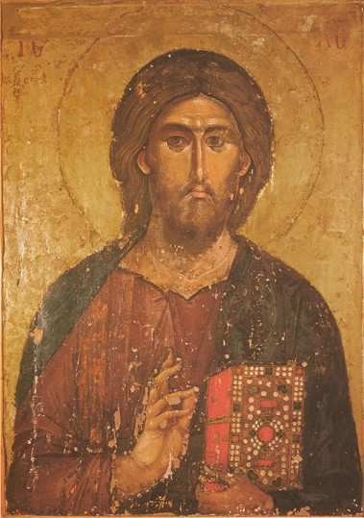
“El Santo Nombre”

